Slide 1
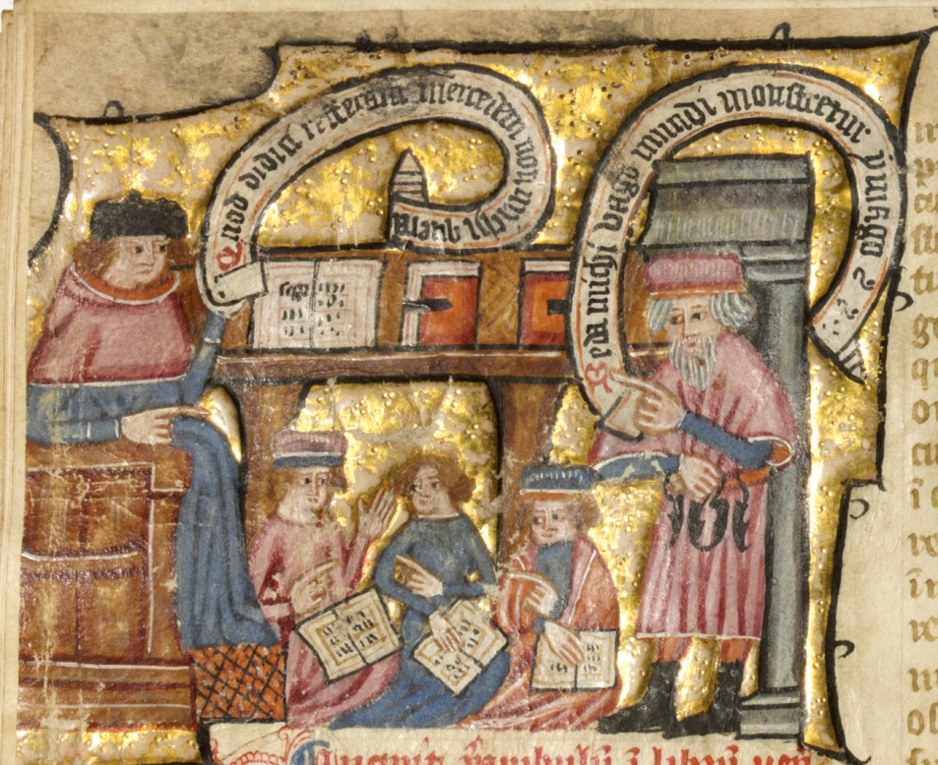
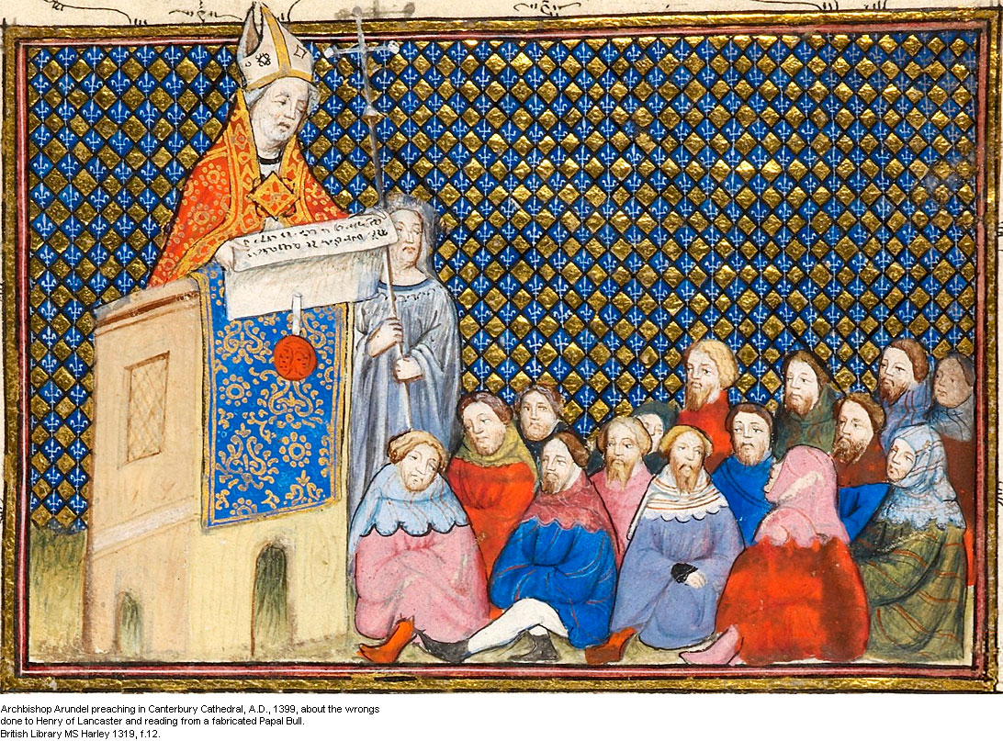
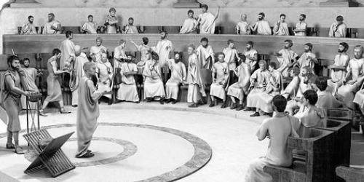
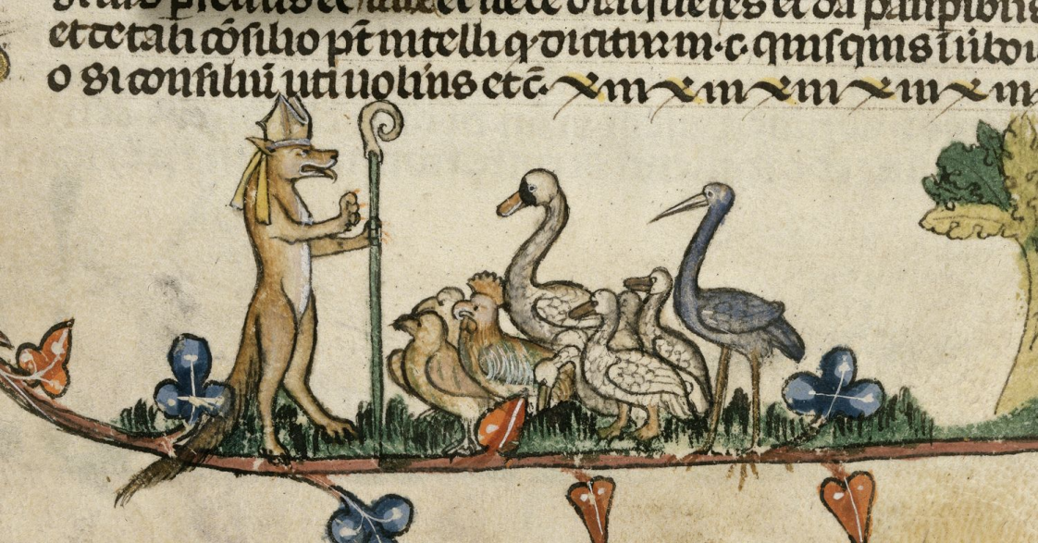
Řečník – univerzitní mistr – kazatel

Slide 2
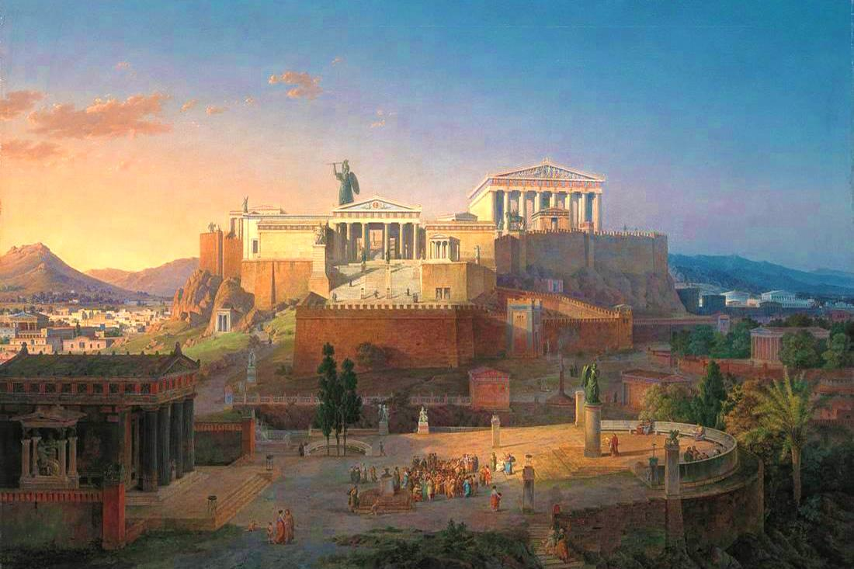

Slide 3
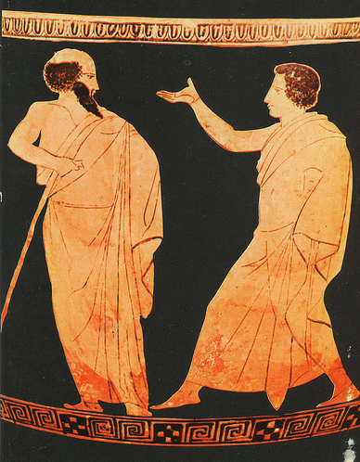
PLATON vs. SOFISTÉ (zde Gorgias)

Slide 4
Platon, Faidros

Slide 5
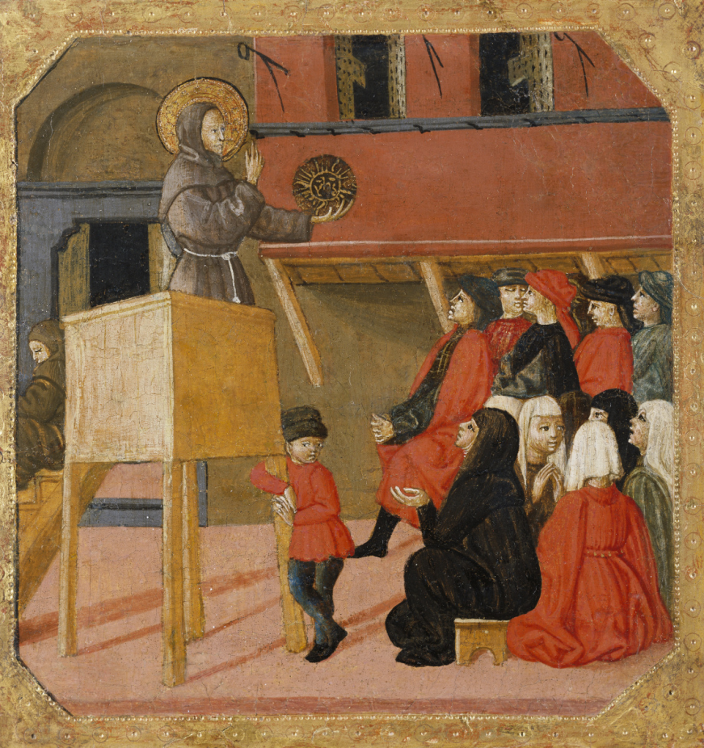
„Pronunciatio je pohybování hlasem i uměřené gesto, což znamená, že pronunciatio spočívá současně v pohybu i v gestu. Hlas je v ústech, pohyb v těle, gesto v rukou. Řečník pohybuje svými hlasivkami jinak, aby se podobal hlasu osoby, o níž mluví: když jedná jako žena, mluví jako žena, a jinak mluví, když se jedná o bohatce, jinak, když o chudáka.“
Remigius z Auxerre (+ 908), komentář k Martianovi Capellovi
„smutný hlas pro řeč o věcech smutných,
veselý pro vyjádření radostných,
drsný hlas pro věci trudné,
pokorný pro věci prosté“
Honorius Augustodunensis, Speculum ecclesiae
Notes:
Saint Bernardino of Siena

Slide 6
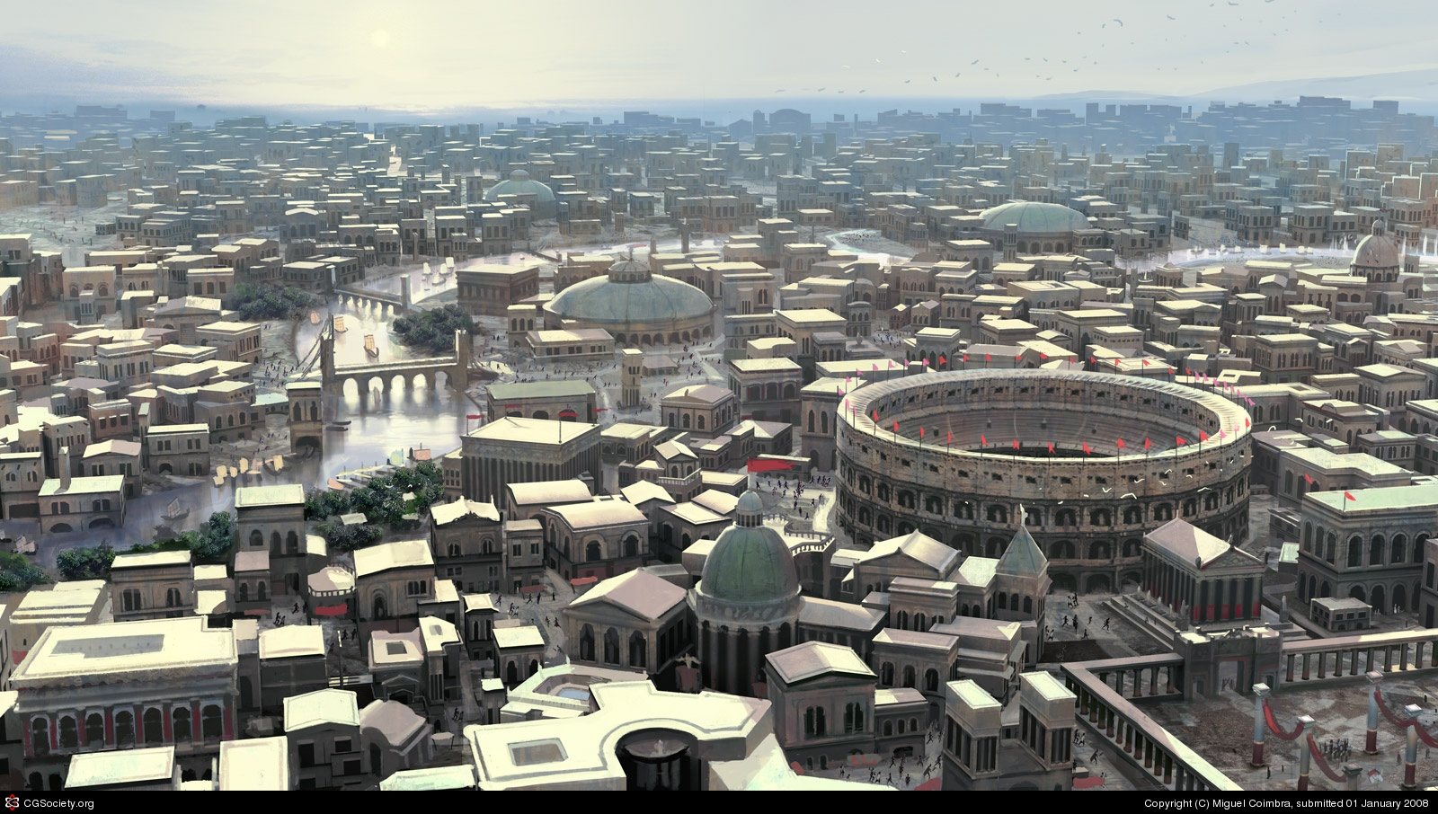

Slide 7
Physical Movement consists in a certain control of gesture and mien which renders what is delivered more plausible. Accordingly the facial expression should show modesty and animation, and the gestures should not be conspicuous for either elegance or grossness, lest we give the impression that we are either actors or day labourers. It seems, then, that the rules regulating bodily movement ought to correspond to the several divisions of tone comprising voice.
To illustrate: (1) For the Dignified Conversational Tone, the speaker must stay in position when he speaks, lightly moving his right hand, his countenance expressing an emotion corresponding to the sentiments of the subject — gaiety or sadness or an emotion intermediate.
(2) For the Explicative Conversational Tone, we shall incline the body forward a little from the shoulders, since it is natural to bring the face as close as possible to our hearers when we wish to prove a point and arouse them vigorously.
Rétorika ad Herennium (1. stol. př. Kr.), kniha III, §26

Slide 8
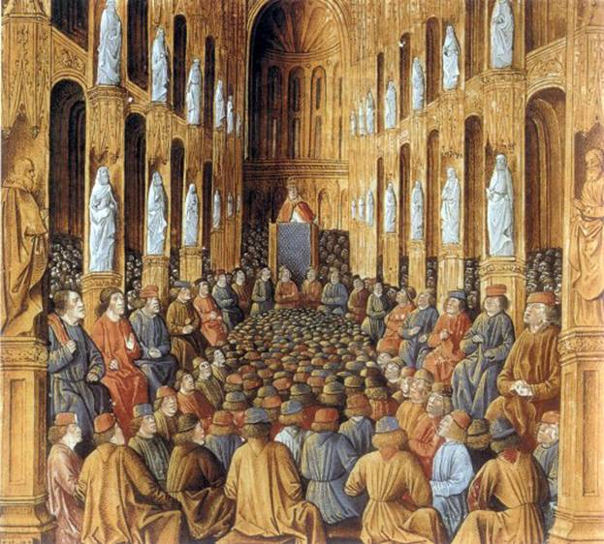
Na univerzitě
lectio
→ quaestio
→ disputatio

